Slide 1
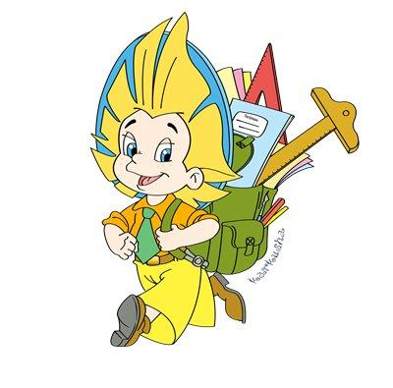
Дифференциация гласных
О-Ё

Slide 2
Ё
й
О

Slide 3
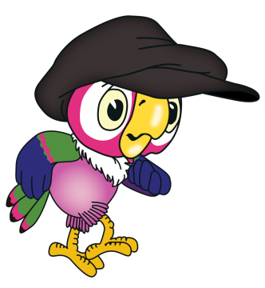
Песенки-распевки
Оа ау иа уи
Иао аио уаи уои
Иаоу уоаи аоиу иауо
Иаоуэ оэиау уоаиэ эиоау

Slide 4
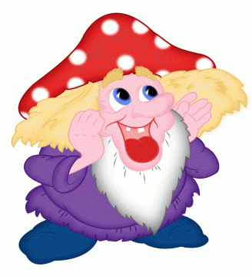
Прочитайте пары слогов. Какая буква обозначает мягкость согласного?
Мо-мё ро-рё по-пё ло-лё
Со-сё во-вё то-тё но-нё

Slide 5
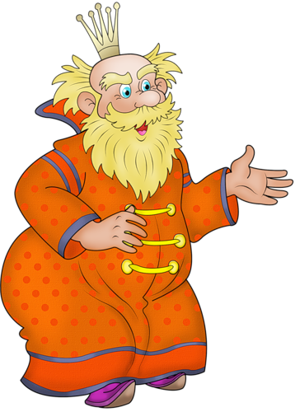
Прочитайте слова. Сравните эти слова по смыслу, звучанию и написанию. Подумайте, какими буквами различаются эти слова.
Нос-нёс

Slide 6
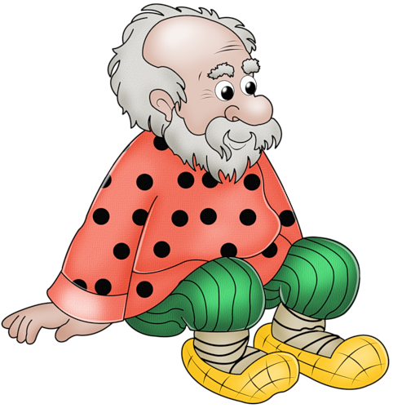
Запишите слова графически,
надпишите буквы о-ё над соответствующими слогами.
Ёрш костёр сёла соль Осёл сом весёлый сёмга

Slide 7
Спишите, вставьте пропущенные буквы.
Тел..н..к, к..зл..н..к, ут..н..к,
лис..н..к, ягн..н..к, щен..к,
жереб..н..к.

Slide 8
Спишите предложения. Подчеркните буквы о, ё карандашами разного цвета.
В поле растёт берёза.
У неё белый ствол и зелёные листики . Весной у берёзы листочки.

Slide 9
Проверочный диктант
Клён.
Рос клён. Клён высок.
У клёна красивый лист.
Сёма и Боря сели у клёна.

Slide 10
Итог занятия:
Чем занимались?
Что нового узнали?

